Slide 1
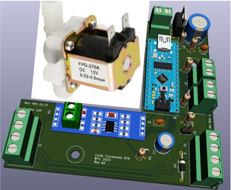
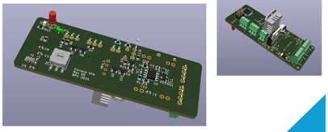
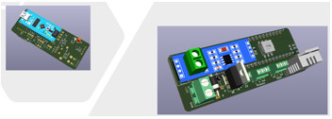
Cartes esclave 2023
Rev Ax: Carte en L avec modules
Rev Bx: Correction inv Rx/Tx
Rev Cx: Non existante
Cartes esclave 2024
Rev Dx: Mini carte en CMS avec ATMEGA328P
Rev Ex: Mini carte avec modules + CMS
Rev Fx: Non existante (Correction inv Rx/Tx + piste LED)
Rev Gx: Remplacement module RS485 par MAX485E CMS

